Slide 1



TagNavigator

Slide 2
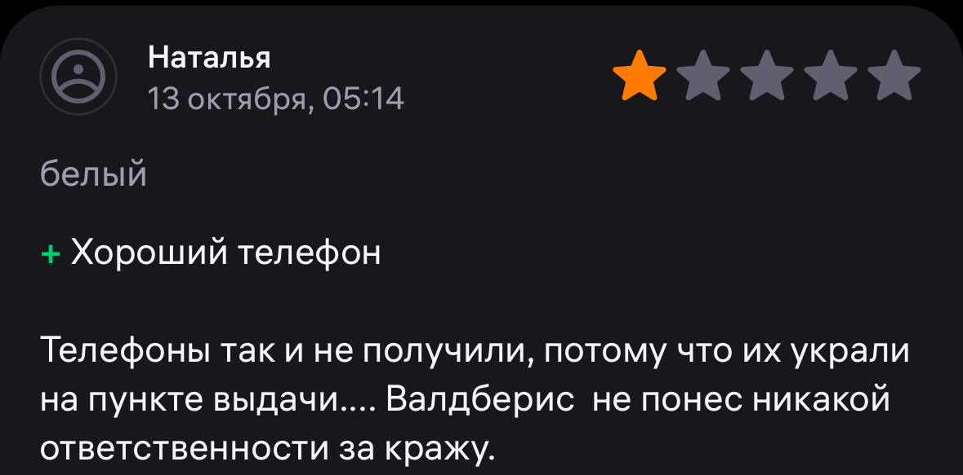
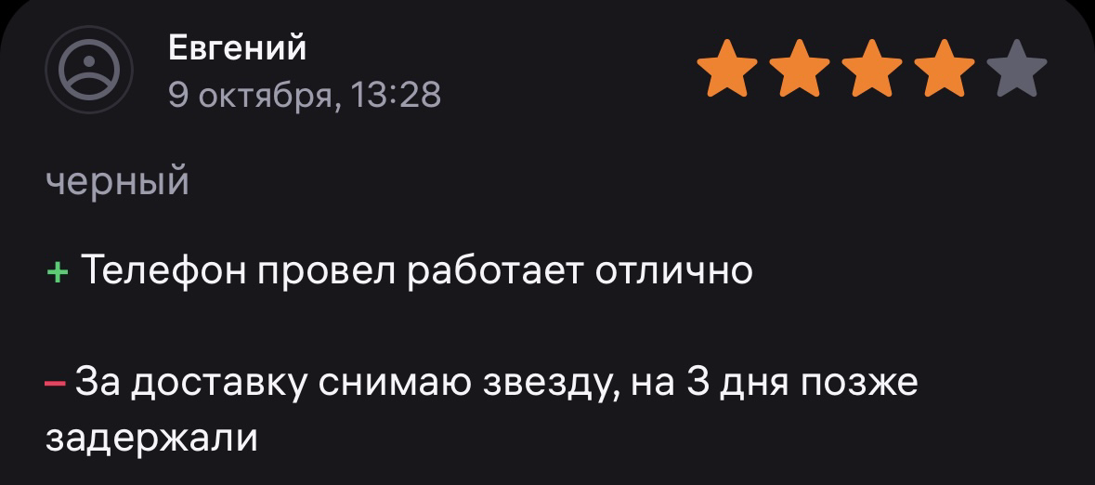
Проблема
В настоящее время 34% заказов из интернет-магазинов и маркетплейсов не выкупаются по вине службы доставки. Транспортные компании могут не соблюсти указанные сроки или потерять посылки, что в итоге приводит к утрате интереса клиента к товару (данные PIM Solutions)
TagNavigator

Slide 3
Клиент
Продавцы электроники на маркетплейсах;
Логистические компании;
Розничные сети;
Склады и распределительные центры;
Производственные предприятия.
TagNavigator

Slide 4
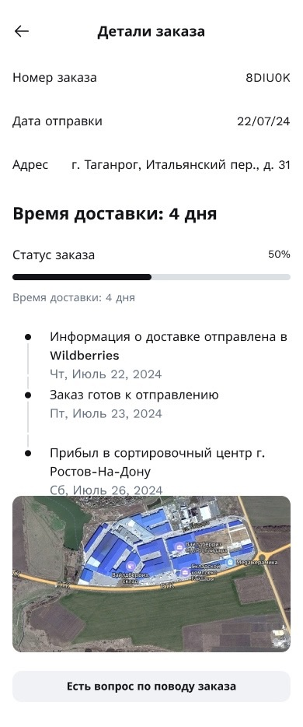
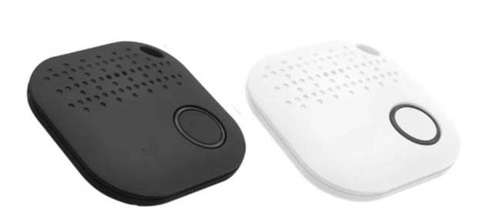
РеШЕНИЕ
Система отслеживания с использованием Bluetooth-меток:
Оснастить товары, упаковки и транспортные средства Bluetooth-метками, которые позволяют отслеживать их местоположение в реальном времени.
TagNavigator

Slide 5
Конкуренты
Наименование | Страна | Точность | Цена | Технология
YouChip Tech | Россия | До 25 см | $ | UWB / BLE
Tracki | США | От 50 см | $ | UWB / BLE
Техносерв | Россия | До 50 см | $$ | UWB / BLE
Zebra Technologies | США | До 20 см | $$ | UWB / BLE
Ingram Micro | США | До 50 см | $$ | BLE
TagNavigator

Slide 6
Рынок
PAM
5 095 818 000 руб.
TAM
509 581 800 руб.
SAM
50 958 180 руб.
SOM
2 547 909 руб.
TagNavigator
*количество продавцов на маркетплейсах*стоимость продукта

Slide 7
Бизнес-модель
Ключевые партнеры | Ключевые виды деятельности | Ценностные предложения | Взаимоотношения с клиентами | Потребительские сегменты
Поставщики; Образовательные учреждения и исследовательские организации; Обучающие курсы; Инвесторы | Производство меток; Разработка и производство ПО; Обслуживание и поддержка клиентов; Маркетинг и продвижение | Система отслеживания с использованием Bluetooth-меток; | Персонализированное обслуживание; Обучение по обслуживанию; Регулярные обновления ПО; Получение обратной связи | Продавцы электроники на маркетплейсах Логистические компании; Розничные сети;
 | Ключевые ресурсы |  | Каналы продаж и взаимодействия
 |  |  | Email-рассылки; Контекстная реклама; Прямые продажи через сайт; Отраслевые выставки и конференции; Курсы
 | Сырье; Помещение; Оборудование; Разработчики |  | Email-рассылки; Контекстная реклама; Прямые продажи через сайт; Отраслевые выставки и конференции; Курсы
Структура издержек |  |  | Потоки доходов
Затраты на производство, на маркетинг, арендная плата, заработная плата сотрудников |  |  | Выручка от продажи меток, подписка на ПО
TagNavigator

Slide 8
Текущие результаты
1
Снижение количества ошибок при комплектации заказов на 20%;
Повышение скорости обработки заказов на 15%;
Снижение затрат на инвентаризацию на 10%;
Снижение уровня потерь товара на 5%;
Повышение безопасности на предприятиях на 5%.
2
3
4
5
*кейсы взяты из международной практики
TagNavigator

Slide 9
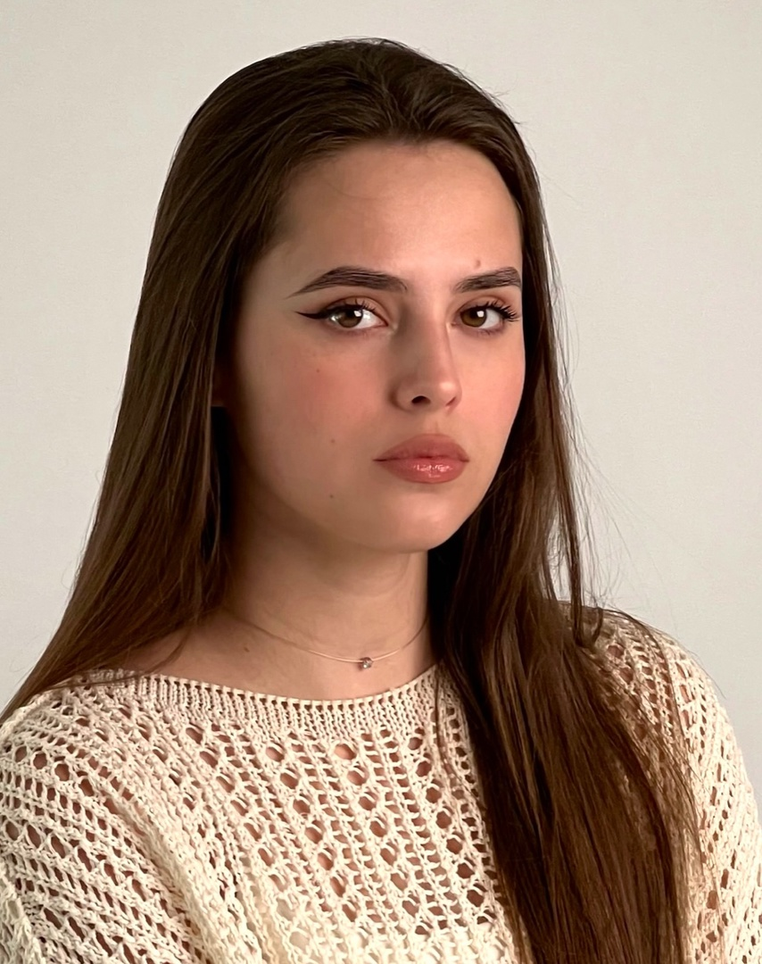
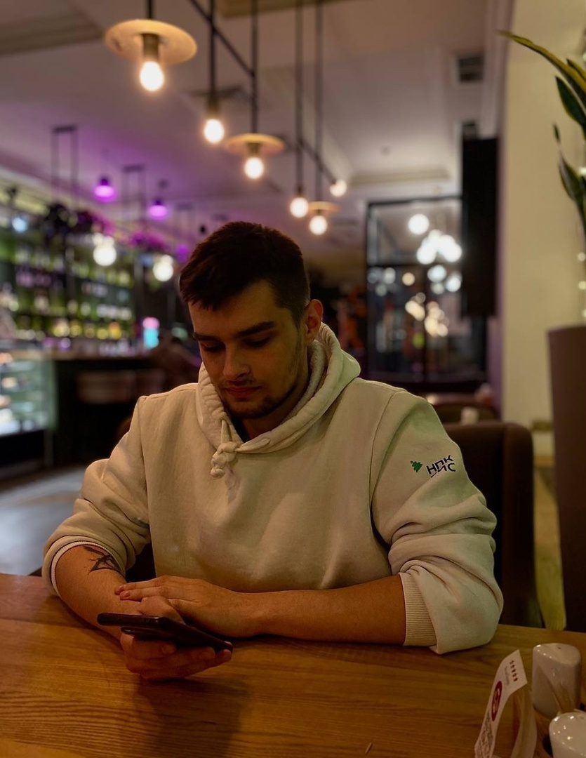

команда
Цыбулина Кристина, leader
Студентка 4 курса ФУп ЮФУ,
Участник Акселератора SBS Creative
Цитрин Ярослав, data&web
Студент 4 курса ИТА ЮФУ,
Участник хакатона Cybergarden
Зуев Денис, pr
Студент 4 курса ФУп ЮФУ,
Участник Акселераторов ЮФУ, SFedU Exponent
TagNavigator

Slide 10
Планы развития
Декабрь 24 - Февраль 25
Доработка продукта,
представление MVP
Октябрь 24
Начало проекта
Октябрь - Ноябрь 24
Исследование рынка,
проработка проекта
Май 25
Первые продажи
Март 25
Пилотирование
Апрель 25
Полноценное внедрение
TagNavigator

Slide 11






СПАСИБО!
КОНТАКТЫ
8 909 397 27 65
kristicybulina04@mail.ru
TagNavigator

